Slide 1
§3.9 定积分的物理应用
一、变力作功问题
如果物体在作直线运动的过程中有一个不变的力 F 作用在这物体上，且这力的方向与物体的运动方向一致，那么，在物体移动了距离S时，力 对物体所作的功为
如果物体在运动的过程中所受的力是变化的，就不能直接使用此公式，而采用“微元法”思想.

Slide 2
将位移的方向取为坐标轴的正方向，设力是位移
的连续函数F(x)， 其中x 是物体的坐标，在力的
作用下，物体从点a移至点b，求力F(x)所作的功。
F(x)
o
a
x
x+dx
b
x
分析：用微元法，在[a,b]上任一个小区间[x, x+dx],
对于小区间[x, x+dx]，可近似地视该 小段上的物体
受力不变，都是F(x)。 于是功微元为：

Slide 3
F(x)
o
a
x
x+dx
b
x
功微元为：
从而物体从点a移至点b时，力F(x)所作的功为：

Slide 5
解
功微元
所求功为
如果要考虑将单位电荷移到无穷远处

Slide 6
例2 一圆柱形蓄水池高
为5米，底半径为3米，池
内盛满了水.问要把池内的
水全部吸出，需作多少功？
解
建立坐标系如图

Slide 7
这一薄层水的重力为
功微元为
(千焦)．

Slide 8
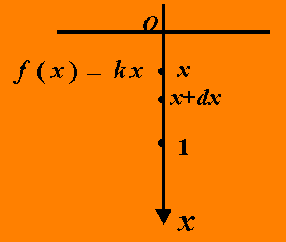
例3 用铁锤把钉子钉入木板，设木板对铁钉的阻力与铁钉进入木板的深度成正比，铁锤在第一次锤击时将铁钉击入1厘米，若每次锤击所作的功相等，问第n次锤击时又将铁钉击入多少？
解
设木板对铁钉的阻力为
第一次锤击时所作的功为

Slide 9
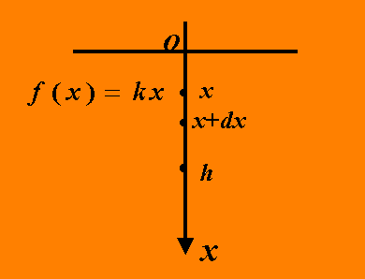
设 次击入的总深度为
厘米
次锤击所作的总功为

Slide 10
依题意知，每次锤击所作的功相等．
次击入的总深度为
次击入的总深度为
第 次击入的深度为

Slide 11
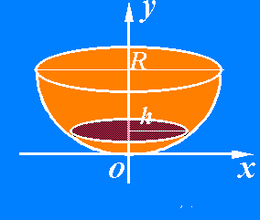
例4
解
如图所示建立坐标系.
于是对半圆上任一点,有

Slide 12
半球可以看成是半圆绕y轴旋转得到的立体，因此水深h时水的体积为：
故所求速度为

Slide 13
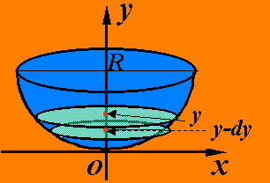

Slide 14
故将满池水全部提升到池沿高度所需功为

Slide 15
二、引力
例5
有一长度为
l
、线密度为
ρ
的均匀细棒，
在其中垂线上距棒
a
单位处有一质量为
m
的质点
M
，计算该棒对质点
M
的引力．
解
建立坐标系如图
将这一小段近似看成质点
小段的质量为

Slide 16
小段与质点的距离为
引力
水平方向的分力微元
由对称性知，引力在铅直方向分力为

Slide 17
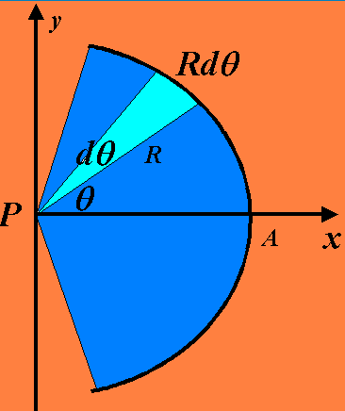
解 圆弧上点的角度变化范围为：
将
上的小区间

Slide 18
它对点P引力的大小为：
由于引力不但有大小，而且有方向，应当把引力向两坐标轴作分解。由对称性，整个引力在y轴方向上的分力为零。

Slide 19
该小段圆弧对质点P的引力在x轴方向上的分力即引力微元为：
因此，整个引力在x轴方向的分力为：

Slide 20
三、水压力
例7
将直角边各为
a
及
2
a
的直角三角形薄板
垂直地浸人水中，斜边朝下，直角边的长边与水
面平行，且该边到水面的距离恰等于该边的边
长，求薄板所受的侧压力．
解
建立坐标系如图
面积微元
压力微元
压力

Slide 21
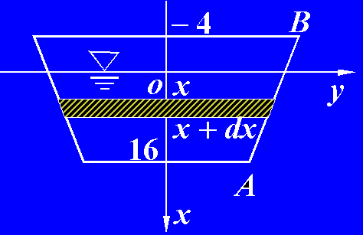
例8
解
如图建立坐标系,

Slide 22
此闸门一侧受到静水压力为

